Slide 1
Проект «Синичкин день»
Участники проекта:
Дети и родители
Воспитатели:
Кызласова Валентина Николаевна
Телефон – 89831973802
Почта – kyzlasovavalya@mail.ru
Натарова Валерия Витальевна
Телефон – 89135433249
Почта – natarovavv.04@mail.ru

Slide 2
Цель: ознакомления детей с всероссийским праздником «Синичкин день»; приобщение детей и их родителей к организации подкормки зимующих птиц.
Задачи для детей:
- узнать, как помочь птицам.
Задачи для родителей:
принять участие в проекте;
вместе с ребенком поучаствовать в акции «Сбор корма для птиц».

Slide 3
Задачи для воспитателей:
Образовательные:
расширять представление детей о зимующих и перелётных птицах;
формировать элементарные знания о том, чем кормить птиц зимой;
научить распознавать синиц по характерным признакам.
Развивающие:
формировать умение сравнивать, выявлять отличительные признаки;
расширять и активизировать словарный запас, грамматическую сторону речи по теме.

Slide 4
Задачи для воспитателей:
Воспитательные:
воспитывать у детей заботливое отношение к птицам, желание помочь им зимой, вести регулярную подкормку;
воспитывать самостоятельность, коммуникативные навыки работы в группе.

Slide 5
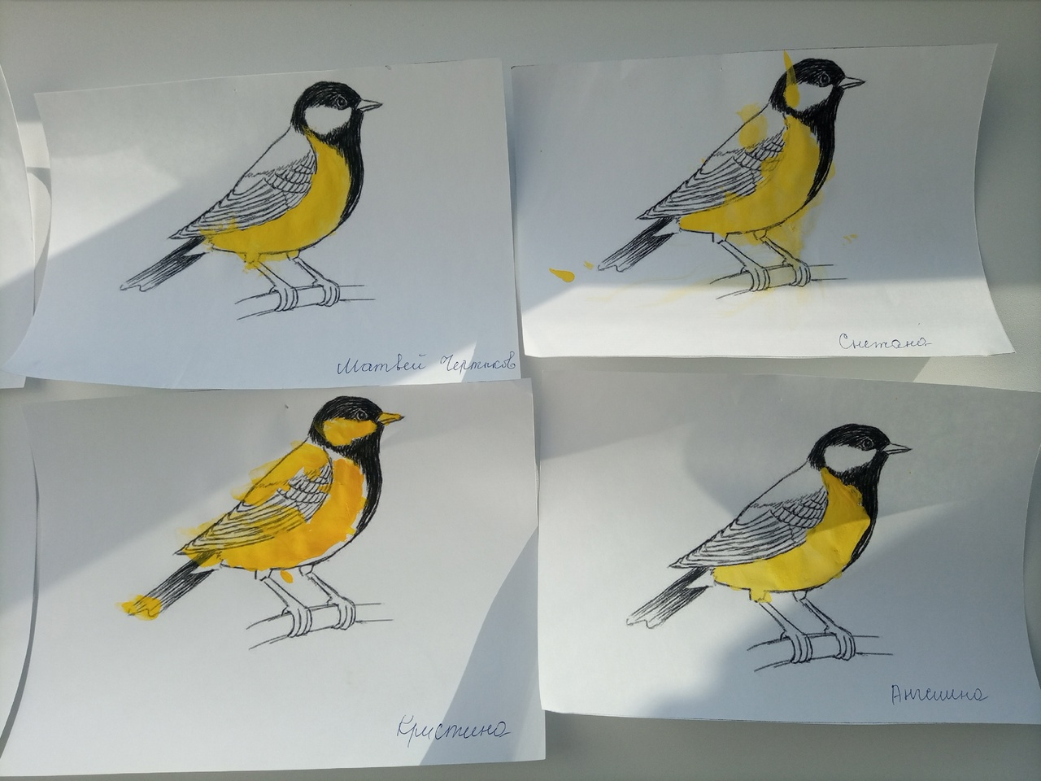
Рисование «Птички-синички»
Цель: овладение способом рисования «примакивание губкой»

Slide 6
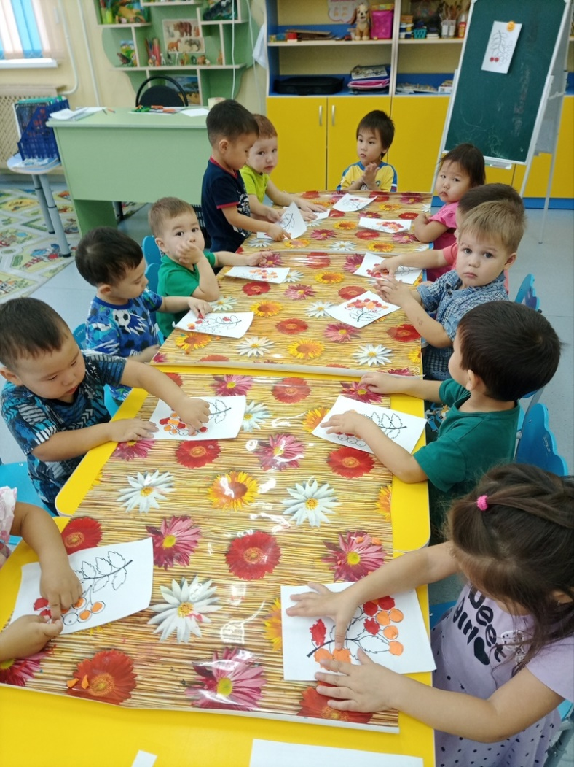
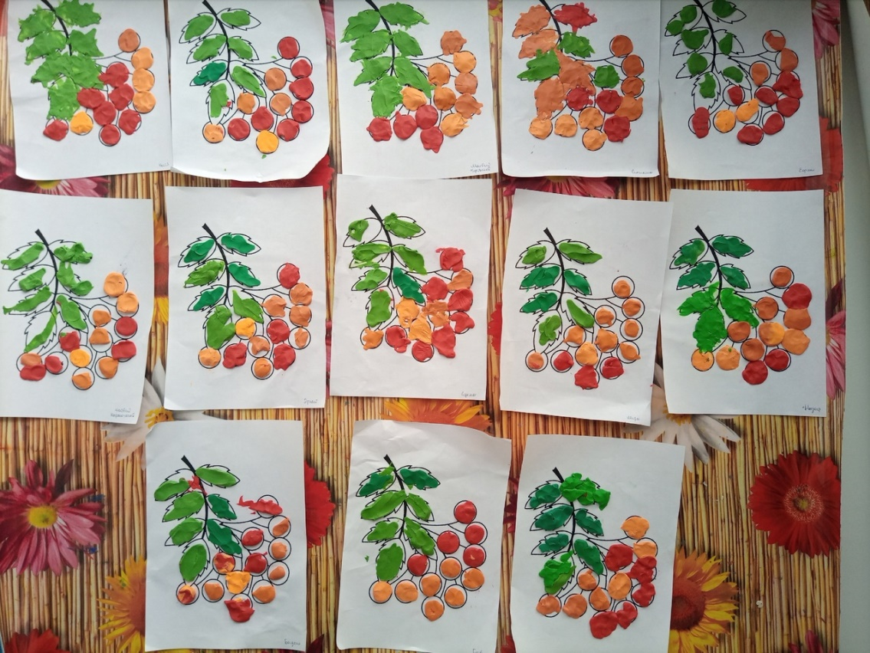
Лепка «Веточка рябины»
Цель: формирование навыка отщипывать маленькие кусочки пластилина от целого куска, круговыми движениями ладоней скатывает из пластилина шарики

Slide 7
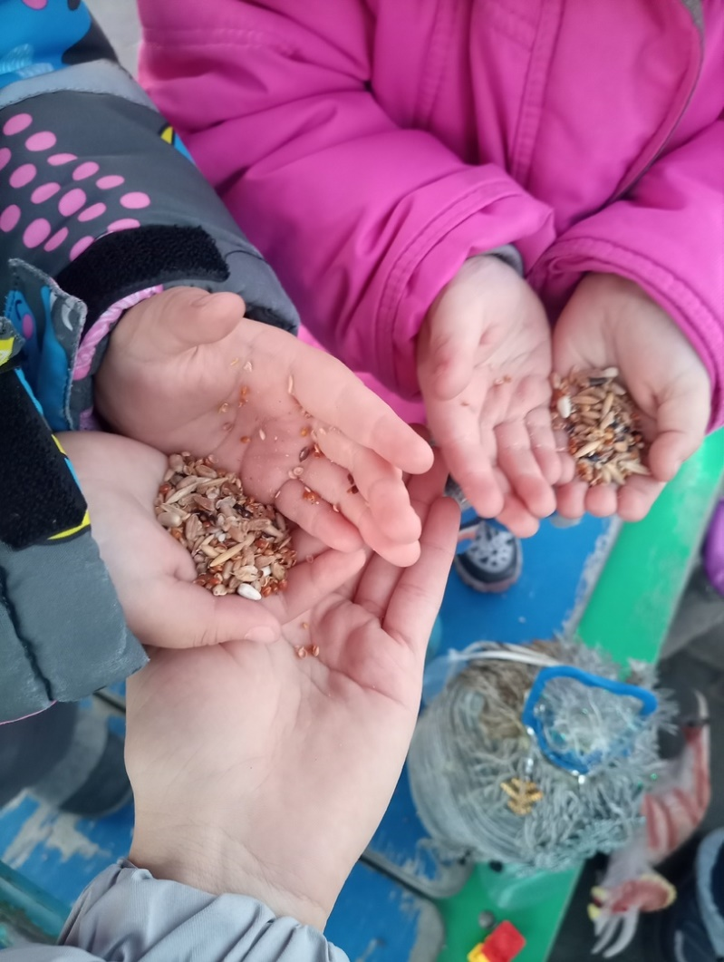
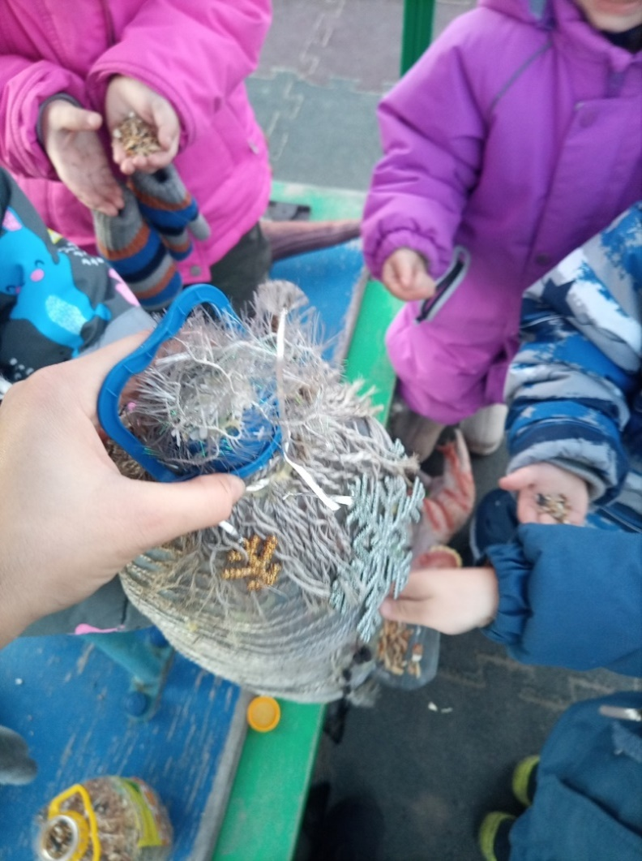
Кормление птиц
Цель: приобщение детей и их родителей к организации подкормки зимующих птиц

Slide 8
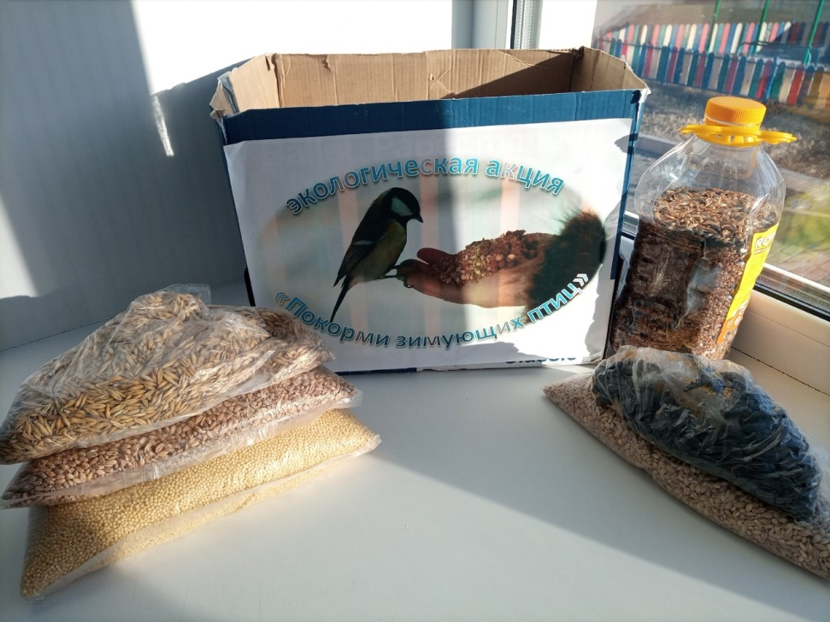
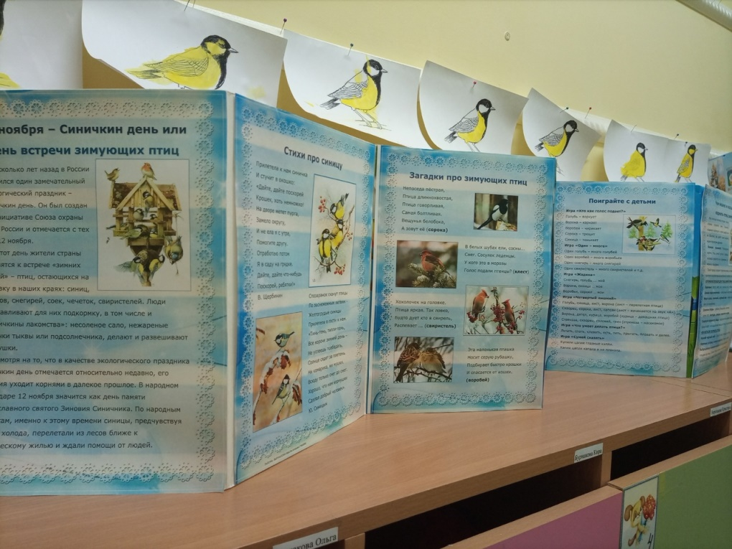
Акция «Сбор корма для птиц»
Папка-передвижка «Синичкин день»

Slide 9
Вывод: в ходе работы над проектом дети смогли ответить на поставленный проблемный вопрос, проявили сплоченность, целеустремленность, упорство, раскрыли свои творческие способности

